Slide 1
ДОБРЕ ПОМИСЛИ И ЗАДАЧИТЕ УСТНО РЕШИ
Иванка Станойчова Иванова
СУ “Св. Св. Кирил и Методий”
гр. Симитли

Slide 2
В зеленчуков магазин доставили 200кг пипер,
който е със 100кг по-малко от доматите.
Колко кг домати са доставили?
100кг
300кг

Slide 3
В зеленчуков магазин доставили 200кг пипер,
който е със 100кг по-малко от доматите.
Колко кг зеленчуци общо са доставили?
500кг
300кг

Slide 4
Лека кола изминала първия ден 500км,
които са с 200км повече от изминатите през втория ден. Колко км е изминала втория ден?
700км
300км

Slide 5
Лека кола изминала първия ден 500км,
които са с 200км повече от изминатите през
втория ден. Колко км е изминала за двата дни?
800км
300км

Slide 6
В плодохранилище има 400кг ябълки,
които са със 100кг по-малко от крушите.
Колко кг плодове има в плодохранилището?
300кг
900кг

Slide 7
В шивашки цех ушили 300 панталона,
които били със 100 повече от роклите.
Колко рокли и панталони са ушили?
500
400

Slide 8
В мебелен цех произвели 800 стола,
които са с 600 повече от масите.
Колко маси и столове са произвели?
200
1 000

Slide 9
Бащата на Митко е 170см
и е със 70см по-висок от Митко.
Колко см е висок Митко?
100см
100м

Slide 10
Бащата на Митко е 170см
и е със 70см по-висок от Митко.
Колко е висок Митко?
100м
1м

Slide 11
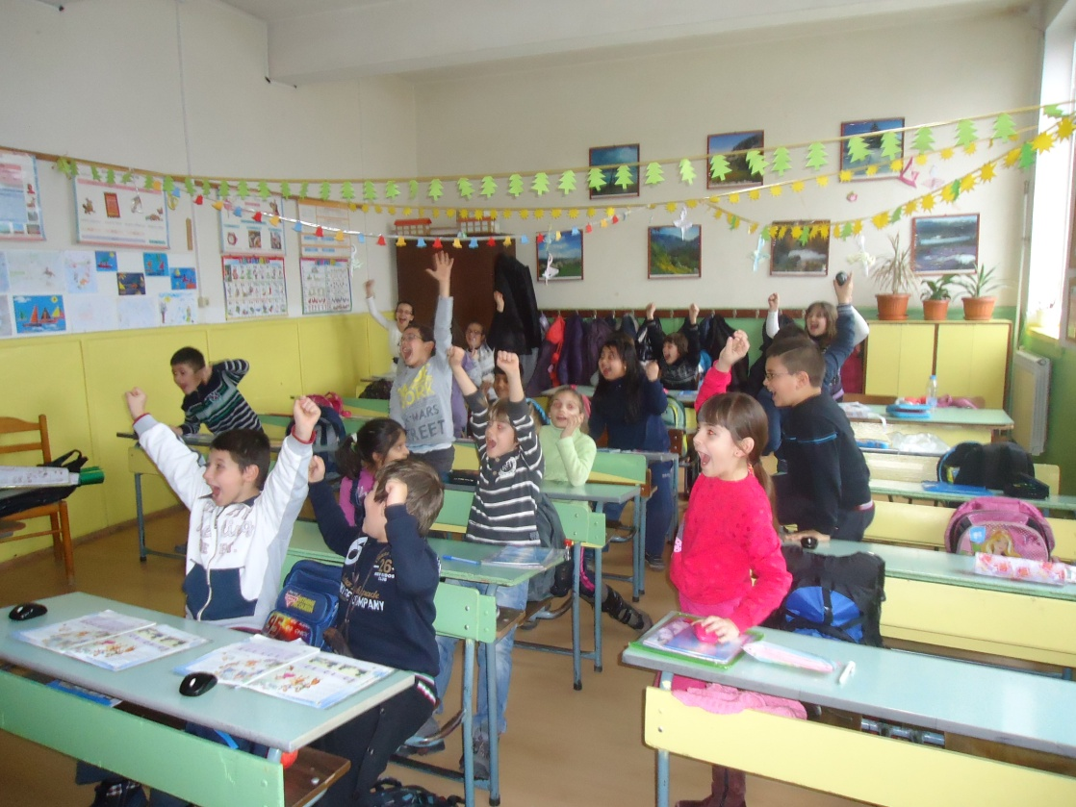
БРАВО!!!

